Slide 1

Machine Learning 2
Dr. Leon Felipe Palafox Novack
lpalafox@up.edu.mx

Slide 2
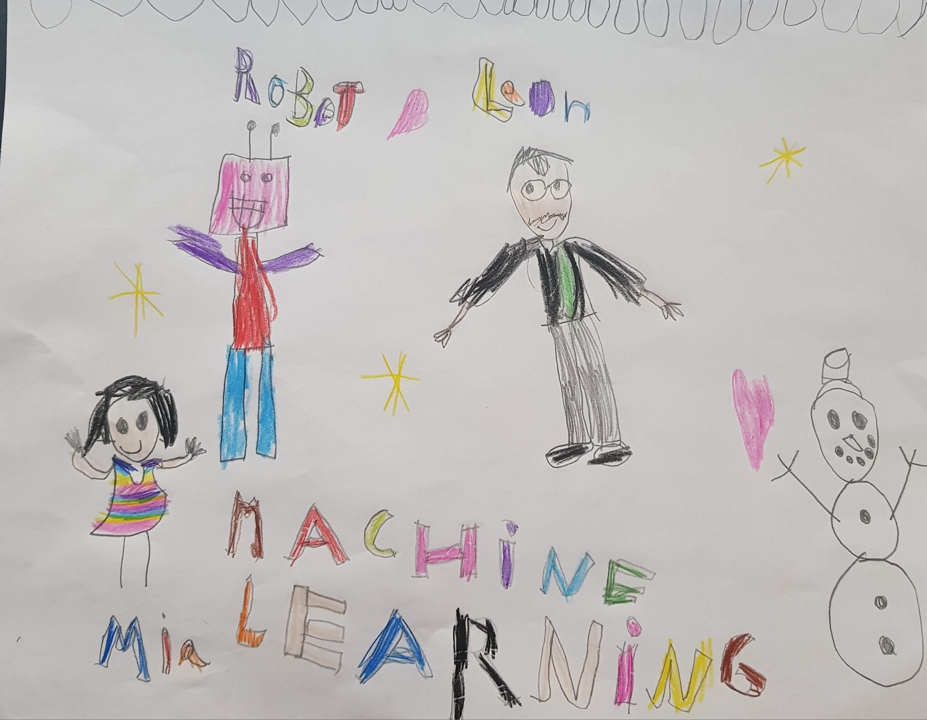

Slide 3
Neural Networks/Deep Learning
2
Clase Pasada

Slide 4
Repaso
Que es una tabla Q?

Slide 5
Por que redes neuronales?
Estado\Acción | 1 | 2 | 3
1 | Q(1,1) | Q(1,2) | Q(1,3)
2 | Q(2,1) | Q(2,2) | Q(2,3)
3 | Q(3,1) | Q(3,2) | Q(3,3)

Slide 6
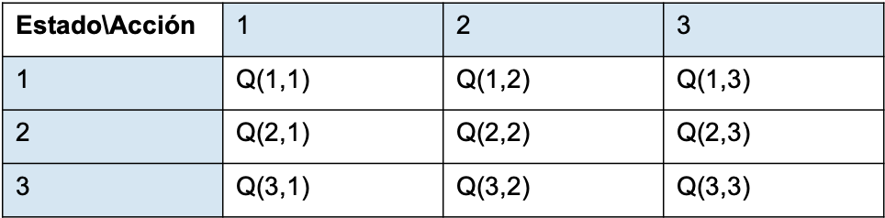
Tabla Q
?
?

Slide 7
Estado
F(Estado)
Acción

Slide 8
Q-Learning
Al hecho de utilizar una función en lugar de una tabla Q, se le llama aproximación de función de valor.
“Value Function Aproximation”

Slide 9
Causas
Por que utilizariamos un modelo matemático en lugar de la tabla?
Cuales son las limitaciones de un modelo matemático.
Que modelo de Machine Learning se utiliza para mapear N->N

Slide 10
Repaso
Que es representation learning?

Slide 11
Caso de estudio
Bolsa de valores
Fuente: Google Finance

Slide 12
¿Qué es stationarity?

Slide 13
Stationarity
Podemos utilizar los precios simplemente.
Podremos utilizar otro feature.
Al cambio de features para mejorar el aprovechamiento de un algoritmo, se le llama “Feature Engineering”

Slide 14
Feature Engineering
Cosas tan básicas como elegir las variables correctas.
Tecnicas mas avanzadas como PCA, ICA, Histogramas.

Slide 15
Feature Engineering
Al área de ML encargada de estudiar como representar los datos para que un algoritmo funcione se llama Representation Learning.

Slide 16
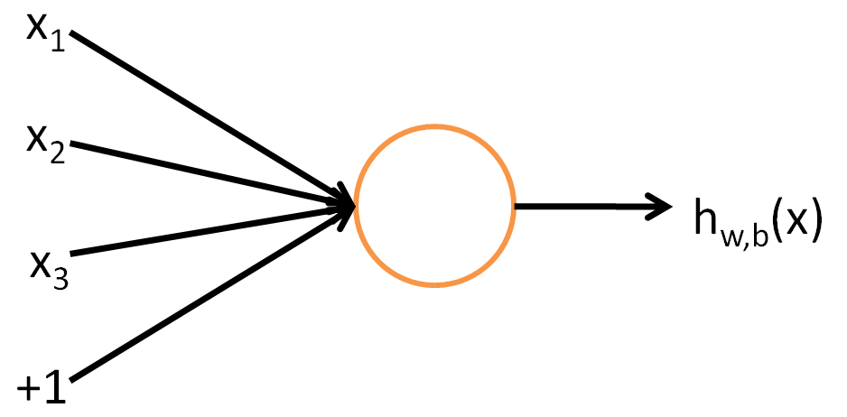
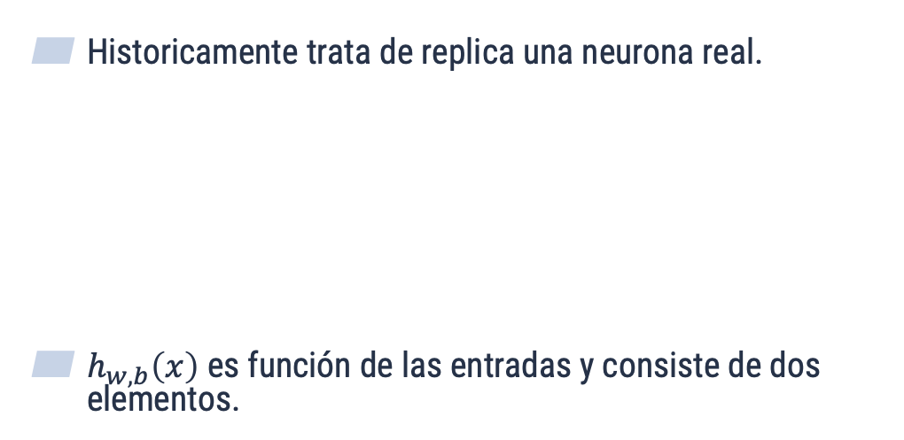
Perceptron
Historicamente trata de replica una neurona real.
$h_{w,b}\left(x\right)$ es función de las entradas y consiste de dos elementos.

Slide 17
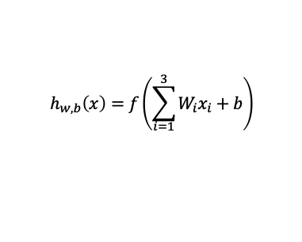
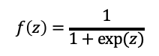
$$h_{w,b}\left(x\right)=f\left(\sum_{i=1}^{3}{W_{i}x_{i}+b}\right)$$
f es llamada la función de activación y la utilizamos para discretizar las entradas del perceptron.
Una de las funciones de activación más usadas es:
$$f\left(z\right)=\frac{1}{1+exp⁡(z)}$$

Slide 18
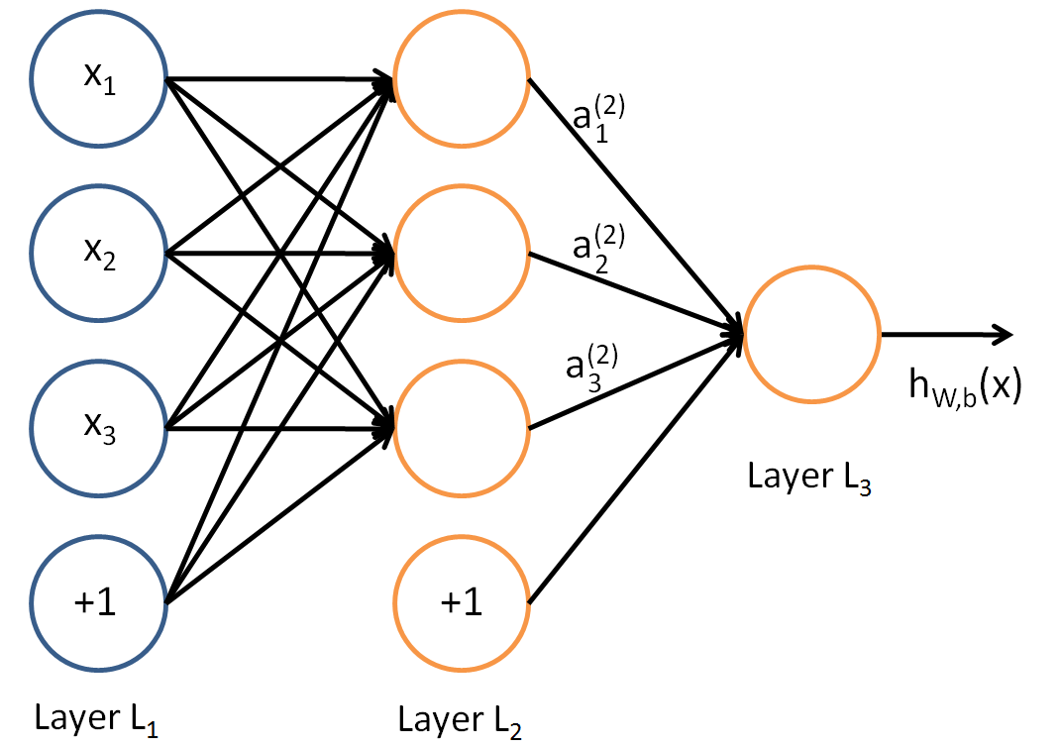
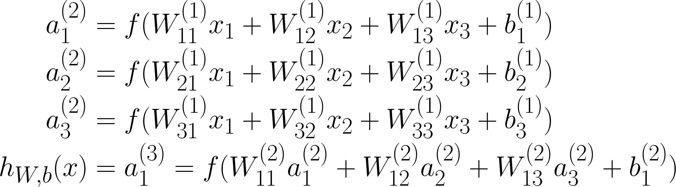
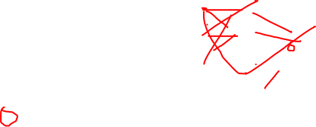
Una Red Neuronal va a ser un conjunto de perceptrones interconectados uno con el otro.

Slide 19
¿Qué es backpropagation?

Slide 20
Para entrenar redes neuronales usamos Error Backpropagation.
Encontramos el error
Vamos hacia atras viendo cuanta culpa tiene cada unidad
Calculamos la derivada de ese error, y despues utilizamos Gradiente Descendente.

Slide 21
δ
Labels
Evaluamos los errores en los nodos centrales (δ)

Slide 22
Un gran problema es que si los δ son chicos, se van a ir hacienda mas chicos.
Si tenemos muchas capas, vamos a terminar con errores muy chicos..
Gradiente Descendente depende de esos errores..
La explosion de DL se dio cuando ese problema dejo de existir..

Slide 23
Keras/Tensorflow
2

Slide 24
Paréntesis conceptual

Slide 25
A esta ecuación se le denomina la perdida de “crossentropy”, y es la perdida tradicional cuando se habla de clasificadores.
Recuerden que hablamos de perdida cuando hablamos de regresion/redes

Slide 26
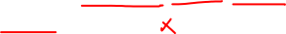
Tensorflow
¿Qué es?
Tensorflow es un “modulo” (en realidad es un framework) de Python que facilita la implementación de redes neuronales y otros algoritmos de ML
Alternativas
Theano, PyTorch, Caffe, MxNet (Apache), CNTK (Microsoft)

Slide 27
Comparación de Frameworks
Si les interesa, hay varios recursos en linea para comparar cual es el mejor framework.

Slide 29
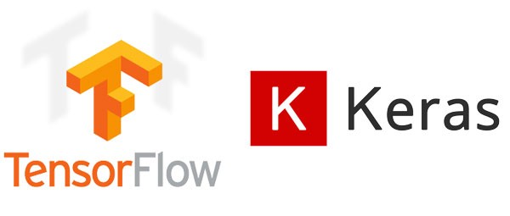
Keras
Con tantas opciones, se volvió difícil pasar modelos entre equipos, y se necesitaba re escribirlos y re entrenarlos
Esto es costoso y toma tiempo.

Slide 30
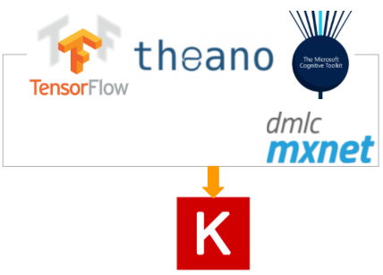
Keras
Keras es un módulo que va sobre Tensorflow (como la JVM va sobre el OS), y permite poder generalizar modelos entre frameworks.

Slide 31
Introducción
En realidad vamos a usar Keras
Es más generalizable
Se puede usar ya sea en Python o en R
La mayoría de los recursos los van a encontrar en Keras

Slide 32
Modelos
from keras.models import Sequential
El modelo sequencial es el típico modelo de capas “stackeadas” una detrás de la otra.

Slide 33
from keras.layers import Dense
Es el tipo de capa que se va a agregar, en este caso, dense es una capa de unidades totalmente conectadas una con otra.

Slide 34
model.compile(loss='binary_crossentropy', optimizer='adam', metrics=['accuracy'])
Al final el modelo debe de “compilarse”, donde definimos la perdida “loss”, el optimizador (en este caso es “Adam”)

Slide 35
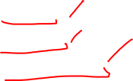
Karma de Machine Learning
Modelo
Perdida
Optimización

Slide 36
model.fit(X, Y, epochs=150, batch_size=10)
Epochs se refiere al número de iteraciones y batch_size a la cantidad de elementos que vamos a tomar en conjunto por iteración.

Slide 37
scores = model.evaluate(X, Y)
print("\n%s: %.2f%%" % (model.metrics_names[1], scores[1]*100))

Slide 39
Redes Neuronales Convolutivas
2
Todo es incertidumbre

Slide 40
Convolutional Neural Nets
Son el estado del arte para detección de patrones, es lo que esta usando Google/Amazon
Son invariantes a transformaciones (traslación, escala, rotación)
Aprenden características locales en lugar de características generales.

Slide 41


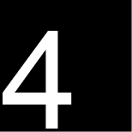
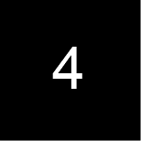
Image Transformations

Slide 42
Transformaciones en imágenes
Como atacar las transformaciones sin usar CNNs
Transformar y crear un set de datos artificialmente grande
MNIST: 60,000 x 4 (rotation) x 4 (Translation) x 2 (scaling)
1,920,000
Muchos algoritmos solían hacer eso
Sólo asumí 4 grados de libertad (otras transformaciones)
Que pasaría si tuvieramos voxels
Hay que utilizer un modelo que aprenda las transformaciones

Slide 43
Características locales y estacionaridad
Si no describimos las imagines completes, pero solo características
Podemos modelar transformaciones dentro del algoritmo.
Pedazos de imagen tienen las mismas características

Slide 44
Classifiers and local features
La mayoría de los clasificadores no le importa el orden de los pixeles
Las redes neuronales tradicionales, aprenden características entre datos, no entre pixels.
No es la única solución, pero es de lo major que tenemos “out of the box”

Slide 45
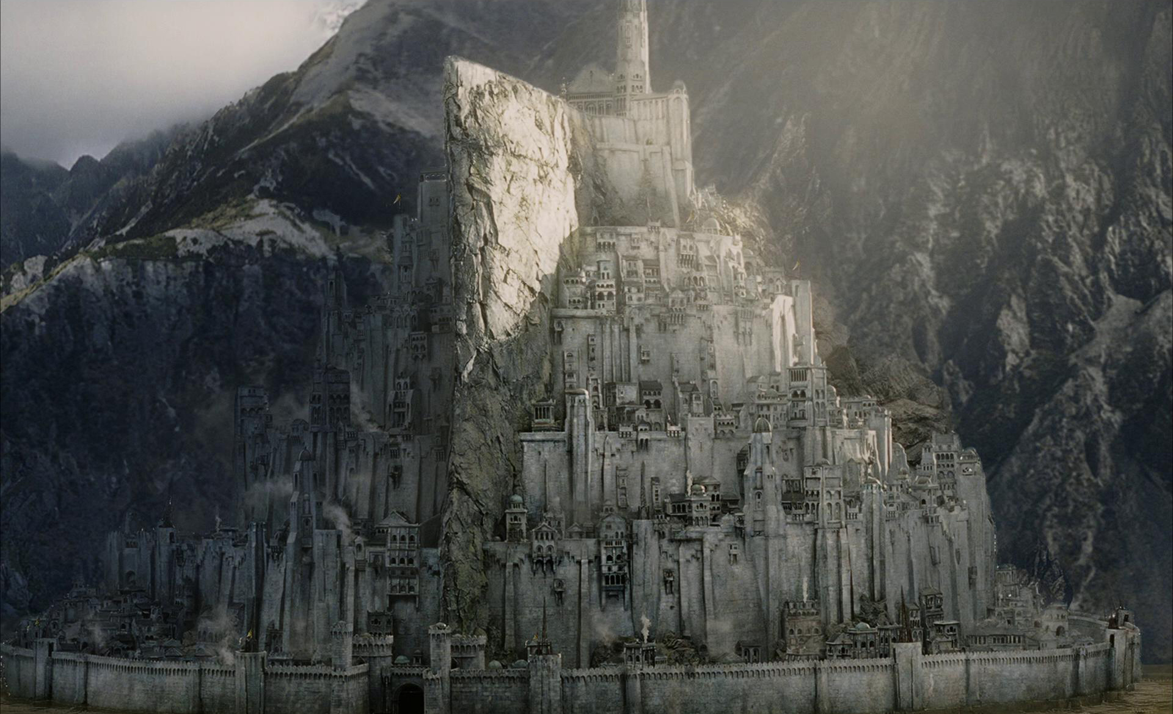
Images

Slide 46
Imagenes y estacionaridad
Pequeñas partes de la imagen van a tener las mismas características que grandes partes (paredes, agua, cielo)
Si todas las imagines tienen la misma naturaleza (RGB, paisajes), podemos entrenar con unas imagenes y detector otras, nunca vistas.

Slide 47
Convolución

Slide 48
Convolutional Neural Nets
El entrenamiento va a tomar ventaja de la invarianza de las imagenes
La red aprendera características que no varían en lugar de generales.

Slide 49

Convolution

Slide 50
Pooling
Una vez que tenemos las convoluciones, hay que aprender la localudad.
Tomamos características locales y tomamos ya sea el máximo o el mínimo.
Reducimos los features y aumentamos el poder sobre la estacionaridad.

Slide 51
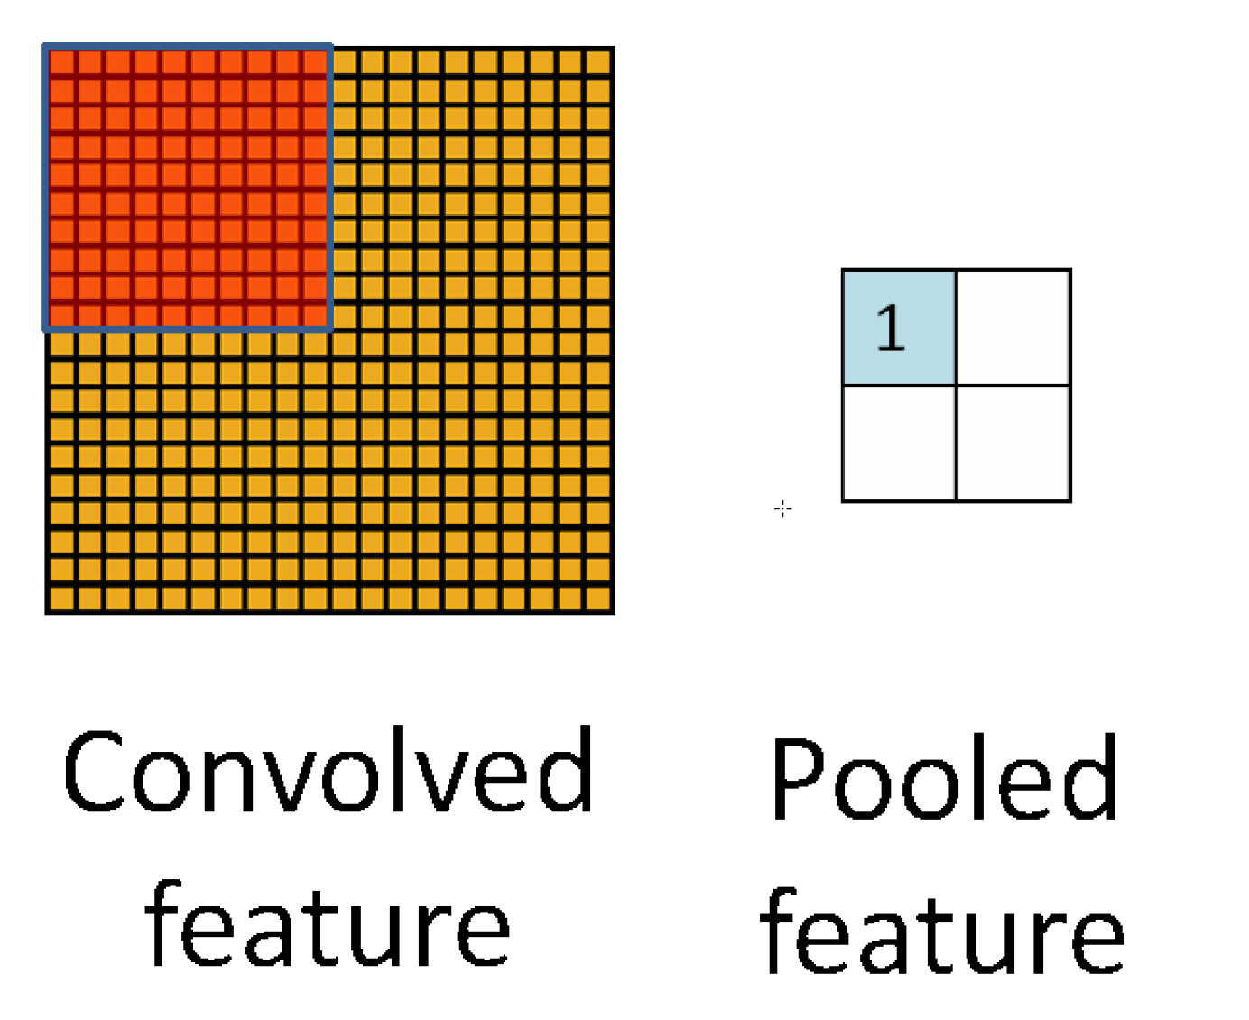
Pooling

Slide 52
Analisis
Entrenar con una CNN es similar a entrenar con un set de datos artificialmente grande
Pooling nos ayuda a decrementar la dimensionalidad.
La red comparte pesos para aprovechar los pixels que estan cercanos unos de los otros.

